Slide 1



TOÁN LỚP 4

Slide 2

CON CẦN CHUẨN BỊ
Bài làm đã chuẩn bị
Câu hỏi thắc mắc/chưa hiểu sau khi làm làm bài
Đồ dùng: vở, bút, nháp, …
Bật cam và tắt mic
(Lưu ý: Mic chỉ bật khi GV mời phát biếu)

Slide 3

Thứ bảy ngày 18 tháng 9 năm 2021
TOÁN
Hàng và lớp (trang 11)

Slide 4


Khởi động
  1
Ôn các số có sáu chữ số.
Mục tiêu
  2
Thực hành
Nêu được các hàng,lớp các số có sáu chữ số.
Đọc, viết số có 6 chữ số.
  3
Vận dụng
  3
Thực tế

Slide 5



KHỞI ĐỘNG

Slide 6
ĐỐ NHANH
Bắt đầu

Slide 7
Câu1
Số bốn trăm linh hai nghìn một trăm ba tư viết là:
120 134
102 314
402 134

Slide 8
Câu 1
Con sai mất rồi!

Slide 9
Câu 1
402 134
CHÍNH XÁC!

Slide 10
Câu 2
Trong số 157 234, chữ số 5 thuộc hàng nào?
Trăm nghìn
trăm
Chục nghìn

Slide 11
Câu 2
Cố gắng lên nào!

Slide 12
Câu 2
Chục nghìn
CON GIỎI QUÁ!

Slide 13
Câu 3
Trong số 157 234, giá trị của chữ số 2 là bao nhiêu?
200
20
2

Slide 14
Câu 3
Con thử lại nào!

Slide 15
Câu 3
200
LÀM TỐT LẮM!

Slide 16
KHÁM PHÁ

Slide 17
Hàng đơn vị, hàng chục, hàng trăm hợp thành lớp đơn vị.
Hàng nghìn, hàng chục nghìn, hàng trăm nghìn hợp thành lớp nghìn.
Số
Lớp nghìn
Lớp đơn vị
Hàng
trăm
Đọc các chữ số ở lớp nghìn, đọc nghìn, đọc các chữ số ở lớp đơn vị.
Hàng
trăm nghìn
Hàng
chục nghìn
Hàng
nghìn
Hàng
chục
Hàng
đơn vị
Khi viết số có 4 chữ số trở lên cần lưu ý gì?
Khi viết số có 4 chữ số trở lên cần lưu ý giữa các lớp cần cách ra nửa ô.
Một lớp gồm mấy hàng?
Từng chữ số trong các số sau đây thuộc hàng nào?
Hãy đọc số 654 321
3
Nêu cách đọc số có sáu chữ số.
321
2
1
Kể tên các hàng đã học theo thứ tự từ bé đến lớn.
654 000
6
5
4
0
0
0
654 321
6
5
4
3
2
1

Slide 18
GHI VỞ
Bài học:
Lớp đơn vị: hàng đơn vị, chục, trăm
Lớp nghìn: hàng nghìn, chục nghìn, trăm nghìn
II. Luyện tập:

Slide 19
THỰC HÀNH

Slide 20
Đọc số | Viết số | Lớp nghìn |  |  | Lớp đơn vị
 |  | Hàng trăm nghìn | Hàng chục nghìn | Hàng nghìn | Hàng trăm | Hàng chục | Hàng đơn vị
Năm mươi tư nghìn ba trăm mười hai | 54 312 |  | 5 | 4 | 3 | 1 | 2
Bốn mươi lăm nghìn hai trăm mười ba | 45 213 |  | 4 | 5 | 2 | 1 | 3
Năm mươi tư nghìn ba trăm linh hai | 54 302 |  | 5 | 4 | 3 | 0 | 2
Sáu trăm năm mươi tư nghìn ba trăm | 654 300 | 6 | 5 | 4 | 3 | 0 | 0
Chín trăm mười hai nghìn tám trăm | 912 800 | 9 | 1 | 2 | 8 | 0 | 0
Cần viết, đọc số, tìm hàng của chữ số chính xác.

Slide 21
Bài 2
Vì sao con biết chữ sô 7 trong số 67 021 có giá trị là 7 000?
Vì chữ số 7 đó thuộc hàng nghìn.
a) Đọc các số sau và cho biết chữ số 3 ở mỗi số đó thuộc hàng nào, lớp nào?
46 307 ; 56 032 ; 123 517; 960 783
b) Ghi giá trị của chữ số 7 trong mỗi số ở bảng sau :
Số | 38 753 | 67 021 | 79 518 | 302 671 | 715 519
Giá trị của chữ số 7 | 700 | 7000 | 70 000 | 70 | 700 000

Slide 22
Bài 3: Viết mỗi số sau thành tổng ( theo mẫu)
52 314
503 060
83 760
176 091
= 50 000 + 2000 + 300 + 10 + 4
= 500 000 + 3000 + 60
= 80 000 + 3000 + 700 + 60
= 100 000 + 70 000 + 6000 + 90 + 1
Nêu cách viết số thành tổng.
Tách số theo giá trị từng chữ số rồi cộng lại.

Slide 23
Bài 4: Viết số, biết số đó gồm:
a) 5 trăm nghìn, 7 trăm, 3 chục và 5 đơn vị
b) 3 trăm nghìn, 4 trăm và 2 đơn vị
c) 2 trăm nghìn, 4 nghìn và 6 chục
d) 8 chục nghìn và 2 đơn vị
Bài 5: Viết số thích hợp vào chỗ chấm:
Mẫu: Lớp nghìn của số 832 573 gồm các chữ số: 8; 3; 2
a) Lớp nghìn của số 603 786 gồm các chữ số:...;.....;......
b) Lớp đơn vị của số 603 785 gồm các chữ số:...;.....;......
c) Lớp đơn vị của số 532 004 gồm các chữ số:...;.....;......

Slide 24
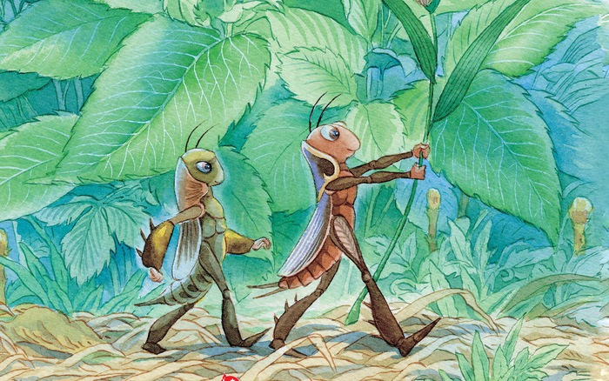

DẾ MÈN PHIÊU LƯU KÍ
PHIÊN BẢN
DẾ MÈN TÌM BẠN sau mùa covid
Dịch bệnh covid đang diễn ra phức tạp nên Dế Mèn buồn lắm các bạn ạ. Dế Mèn muốn tham gia ủng hộ người dân nghèo cùng các bạn. Chúng mình hãy thuyết phục những người bạn tham gia cùng Dế Mèn nhé! Để thuyết phục được các bạn ấy, chúng ta phải trả lời thật xuất sắc các câu hỏi mà các bạn ấy đưa ra đấy!

Slide 25
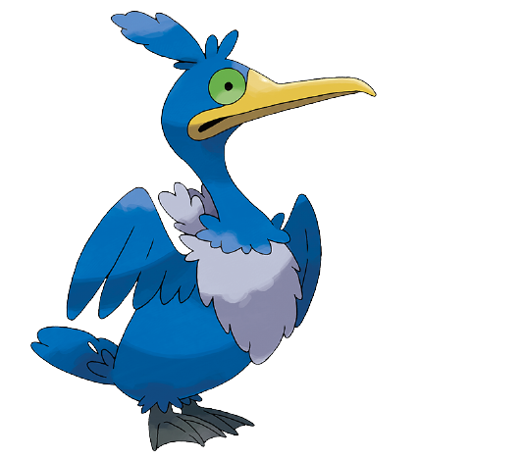




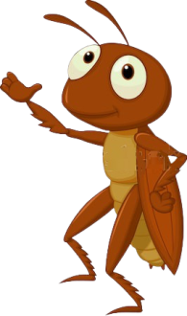
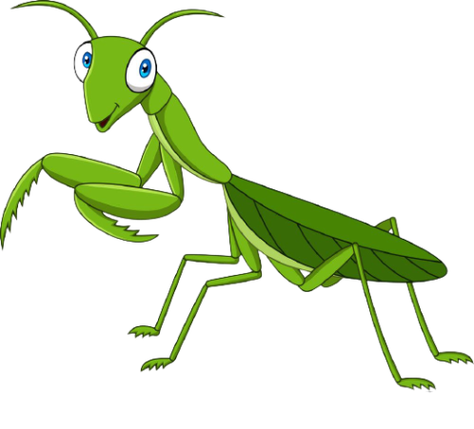
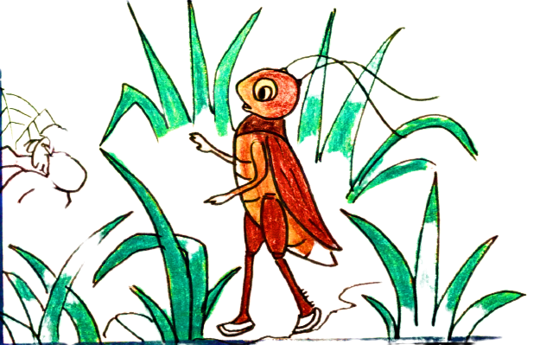

Cảm ơn các bạn lớp 4A thật nhiều.
Chúng mình bắt đầu tham gia nào!
Notes:
Click vào các con vật để đi đên thử thách
Tại slide câu hỏi, click vào dế mèn để quay về.
Tại slide này, click vào dế mèn để đi tới bài học

Slide 26


Số gồm 5 trăm nghìn, 7 trăm, 3 chục và 5 đơn vị viết là:
A
ĐÚNG55555
500 735
SAI
B
507 735
SAI
C
570 735

Slide 27

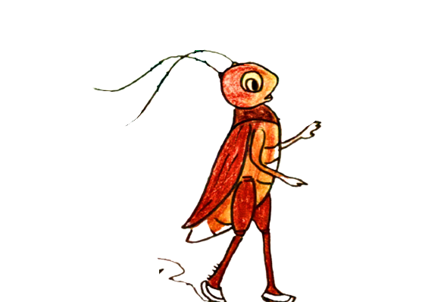

Số gồm 3 trăm nghìn, 4 trăm và 2 đơn vị viết là:
SAI
A
340 402
B
ĐÚNG
300 402
300 042
C
SAI

Slide 28

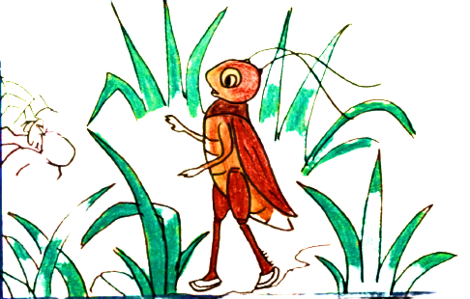
Số gồm 2 trăm nghìn, 4 nghìn và 6 chục viết là:
SAI
A
240 060
SAI
B
204 600
ĐÚNG
C
204 060

Slide 29

Số gồm 8 chục nghìn và 2 đơn vị viết là:
A
SAI
8 002
B
ĐÚNG
80 002
C
SAI
80 020

Slide 30

Lớp nghìn của số 603 786 gồm các chữ số:
ĐÚNG
A
6; 0; 3
7; 8; 6
SAI
B
6; 0; 3;7; 8; 6
SAI
C

Slide 31

Lớp đơn vị của số 603 785 gồm các chữ số:
6; 0; 3
SAI
A
6; 0; 3; 7; 8; 5
SAI
B
ĐÚNG
C
7; 8; 5

Slide 32


Lớp đơn vị của số 532 004 gồm các chữ số:
ĐÚNG
A
0; 0; 4
5; 3; 2; 0; 0; 4
SAI
B
5; 3; 2
SAI
C

Slide 33
Nêu cách viết số dựa vào cấu tạo số.
Cách 1: Viết giá trị từng chữ số rồi cộng tổng.
Cách 2: Viết các chữ số theo từng hàng từ lớn đến bé, thiếu hàng nào thêm chữ số 0

Slide 34
VẬN DỤNG

Slide 35


Tìm giá tiền của những đồ vật có 6 chữ số.
Hãy viết, đọc, tìm hàng, lớp của những số ấy.
Con nắm được các kiến thức gì trong tiết học hôm nay?

Slide 36

1. Hệ thống, tổng hợp kiến thức đã học.
2. Chữa lại bài sai.
3. Xem trước bài sau.
4. Vận dụng tốt kiến thức đã học.
DẶN DÒ

